Slide 1
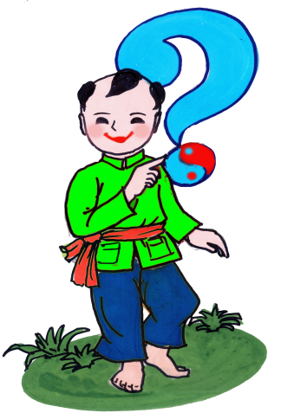
UBND QUẬN LONG BIÊN
TRƯỜNG MẦM NON BẮC CẦU
LĨNH VỰC PHÁT TRIỂN NHẬN THỨC
Đề tài: Trò chuyện về ngày Nhà giáo Việt Nam 20-11
Giáo viên: Nguyễn Thị Thùy Trang
Lứa tuổi: MGL (5-6 tuổi)

Slide 2
* Ổn định tổ chức - Gây hứng thú

Slide 3
Sau đây mời các con cùng đến với
bài hát “ Thương lắm thầy cô ơi” nhé.

Slide 4
Hoạt động 1:
Trò chuyện về ý nghĩa của ngày 20/11

Slide 5
Hoạt động 2:
Quan sát – Đàm thoại về các hoạt động trong ngày 20/11

Slide 6
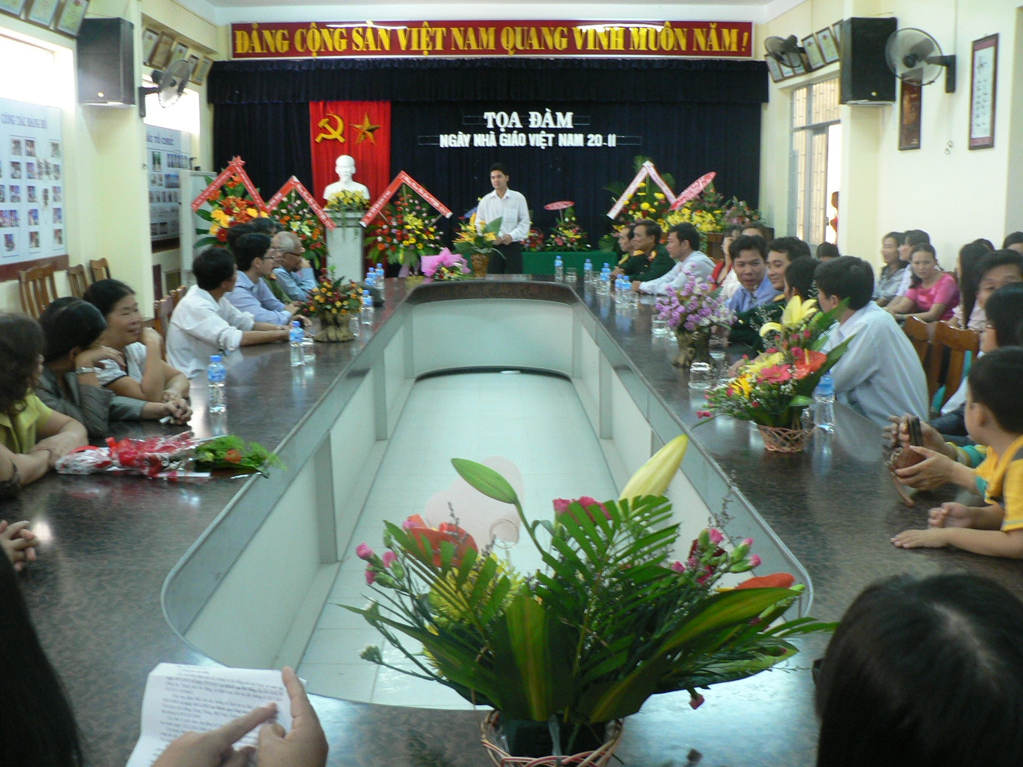
Tọa đàm ngày nhà giáo Việt Nam 20-11

Slide 7
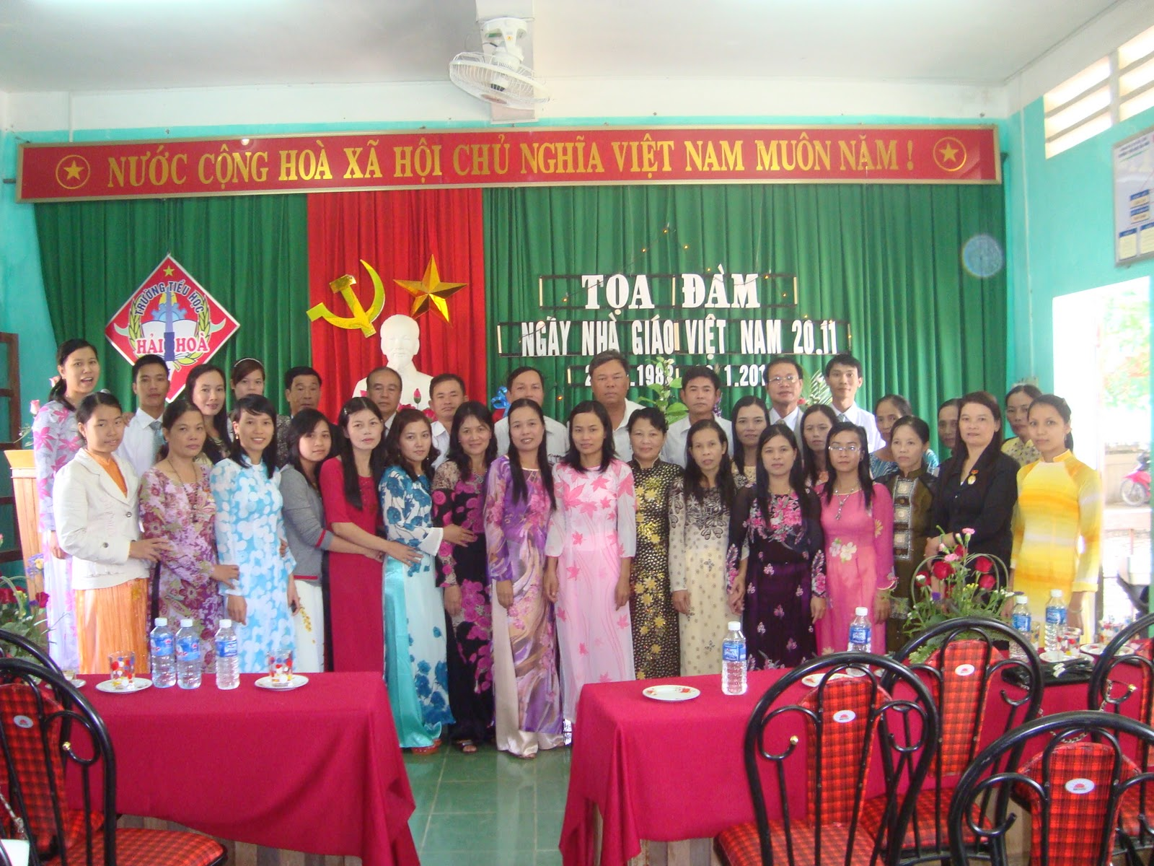

Slide 9
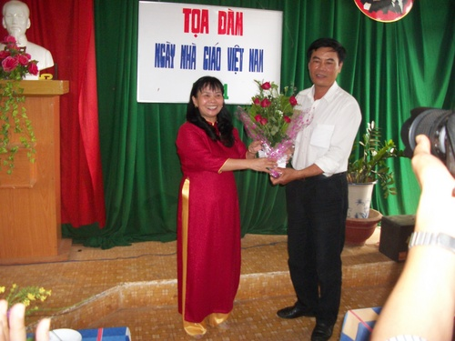

Slide 10
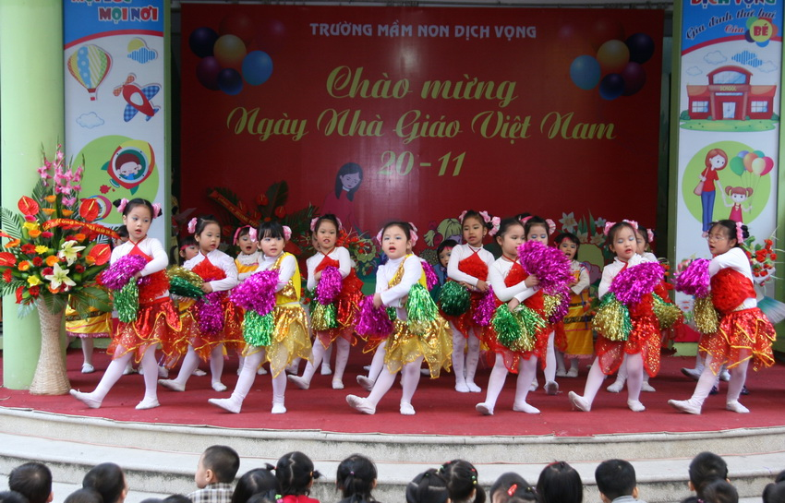
Biểu diễn văn nghệ

Slide 11
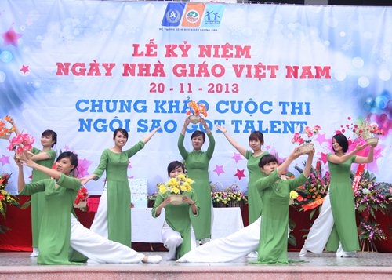

Slide 12
Hoạt động 3: Cũng cố kiến thức
Trò chơi: Thử tài bé yêu

Slide 13
10
Ngày 20/11 là ngày gì?
1
2
4
6
7
9
HÕt giê
3
5
8
1
Phụ nữ Việt Nam
A
TL QĐND Việt Nam
B
C
Nhà giáo Việt Nam
Thầy thuốc Việt Nam
D

Slide 14
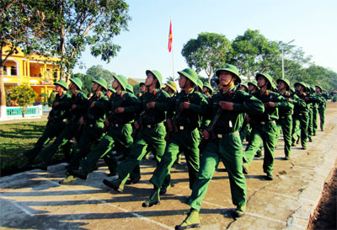
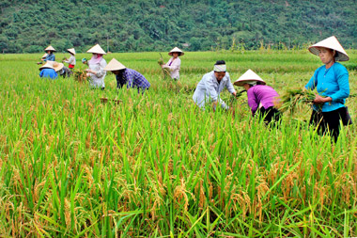
Hoạt động nào diễn ra trong ngày 20/11
4
HÕt giê
1
2
3
6
10
5
7
8
9
3

Slide 15
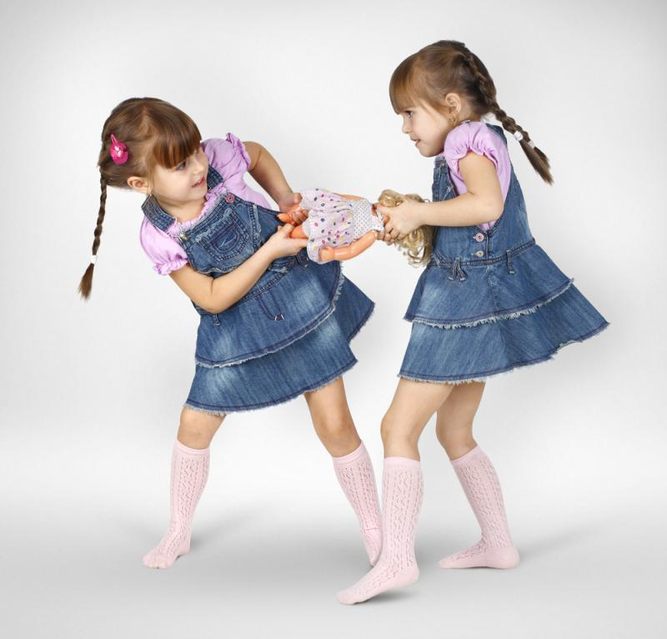
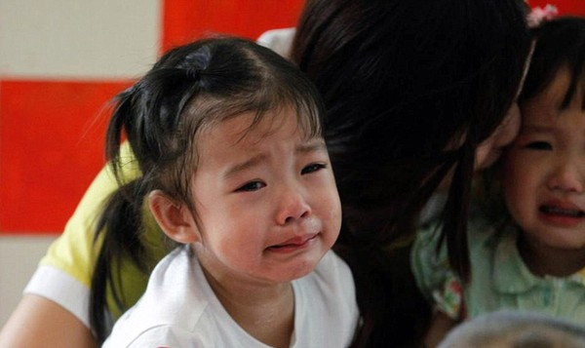
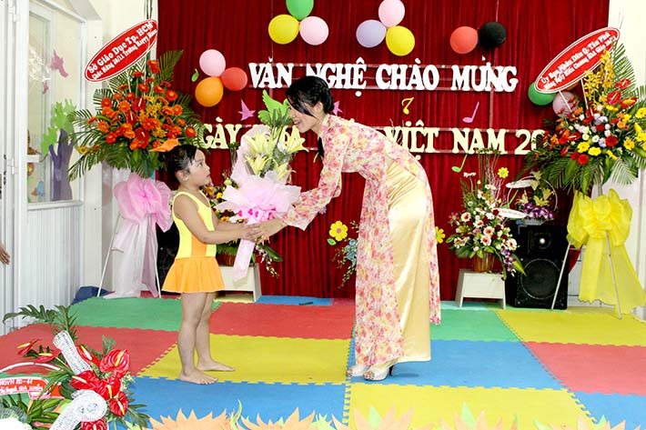
Tình cảm của các cháu
dành cho cô giáo trong ngày 20/11
HÕt giê
1
2
3
4
5
6
7
8
9
10
4

Slide 16
Trò chơi: Bé khéo tay

Slide 17
Bài học đến đây đã kết thúc.
Chúc các cô giáo mạnh khỏe.
Các con chăm ngoan, học giỏi

